Slide 1
Pedagogická psychologie
Strategie učení

Slide 2
Kde jsme ve výkladu
osobnost,
kognitivní
styl,
motivace,
vyspělost
přístup k
učení
strategie
učení
taktiky
učení
výsledky
učení
Model vazeb mezi individuálními rozdíly, styly (taktikami) učení a výsledky učení.
(Schmeck, 1988)

Slide 3
Vztah stylu a struktury inteligence dle Gardnera (individuální specifika) Převažuje styl Uvažuje ve Dávají přednost Potřebují
jazykový | slov | čtení, psaní, diskuze, slo. hry | knihy, kazety, debata, psaní
logicko-matematický | odvození, dedukce | pokus, otázky, logické hry | objevovat věci a přemýšlet o nich
zrakový, prostorový | představy a zobrazení | navrhování, kreslení, náčrty | video, filmy, zkoumání
psycho-motorický | tělesný pocit/vnímání | fyzický kontakt, gestikul., pohyb | hraní rolí, drama, pohyb, dělání
hudební | rytmus, melodie | zpívání, dupání, tleskání, hudba | zazpívat si, koncerty, apod.
interpersonální | interakce s jinými lidmi | organizování, setkávání, plán. | společenské hry, kluby, apod.
intrapersonální, meta-kognitivní | vlastní nitro | meditace, přemýšlení | vlastní projekty, osobní výběr

Slide 4
Cíle učení - Bloomova taxonomie kognitivních cílů
6. Evaluace | 6.20 Posouzení na základě vnějších kriterií 6.10 Posouzení interních prvků
5. Syntéza | 5.30 Odvozování abstraktních vztahů 5.20 Vytváření plánu práce nebo zamýšlených operací 5.10 Vytváření komunikace
4. Analýza | 4.30 Analýza organizačních principů 4.20 Analýza vztahů 4.10 Analýza prvků
3. Aplikace
2. Pochopení | 2.30 Extrapolace 2.20 Interpretace 2.10 Translace
1. Znalost | 1.32 znalost teorií a struktur 1.31 znalost principů a generalizací 1.30 znalost univerzálií a abstrakcí 1.25 znalost metodologie 1.24 znalost kriterií 1.23 znalost klasifikací a kategorií 1.22 znalost trendů a posloupností 1.21 znalost konvencí 1.20 znalost způsobů a prostředků zacházení se specifickými fakty 1.12 znalost specifických faktů 1.11 znalost terminologie 1.10 znalosti prvků

Slide 5
Cíle revize Bloomovy taxonomie
Nalezení odpovědi na otázky :
1. Co učit?
jde o základní otázku výběru učiva. Obecně je přijato, že výběr učiva se uskutečňuje s ohledem na zvolený edukační cíl. Jaký je to cíl, jakou má váhu a důležitost, pomůže objasnit taxonomie. Obvykle učitelé tvrdí, že učí to, co je nejdůležitější, ale co to konkrétně je a zda je to opravdu to nejdůležitější, si učitel lépe uvědomí při použití taxonomické tabulky. Ta sice neřekne, co konkrétně učit, ale pomůže učiteli rozšifrovat požadavky standardů i jeho vlastní záměr, potřeby žáka a usnadní jeho vlastní kurikulární rozhodnutí.
2. Jak dosáhnout cíle?
tj., otázka edukačních činností a instrukcí, které pro jejich evokaci učitelé vydávají. Pokud si učitel jasně uvědomuje jaký je přesný cíl, ke kterému směřuje, je snadnější zvolit činnosti a vypracovat instrukce pro žáka, které ho k cíli nasměrují.
3. Jak hodnotit?
tj., na co zaměřit evaluační činnosti, aby byla hodnocena míra dosažení konkrétního cíle (v americkém pojetí - na co zaměřit testové položky, jak je formulovat).
4. Existuje koherence mezi cíli, instrukcemi a hodnocením?
Při použití taxonomické tabulky by se konkrétní edukační cíl, cíl instrukce a cíl hodnocení měly sejít v jedné buňce tabulky (viz dále). Pokud tomu tak není, pak jsou žáci vedeni k něčemu, nebo je hodnoceno něco, co není cílem. Stává se to u nás poměrně často a při běžném (empirickém) sledování cílů to může uniknout naší pozornosti.
Více viz Inovace Bloomovy taxonomie

Slide 6
Revize Bloomovy taxonomie
 | DIMENZE KOGNITIVNÍHO PROCESU
ZNALOSTNÍ DIMENZE | 1. Zapamatovat | 2. Rozumět | 3. Aplikovat | 4. Analyzovat | 5. Hodnotit | 6. Tvořit
A. Znalost faktů
B. Konceptuální znalost
C. Procedurální znalost
D. Metakognitivní znalosti

Slide 7
Další cíle učení (taxonomie)
Taxonomie afektivních cílů (Kratwohl)
Uspořádala požadované činnosti podle stupně jejich zvnitřňování žáky. Afektivní cíle se týkají emocí, postojů, hodnotové orientace, žádoucího chování.
přijímání (ochota vnímat podněty z okolí přijímat je)
reagování (projevovat v chování nové prvky jako výsledek novách zkušeností)
oceňování hodnot (projevovat zangažovanost v žádoucím směru)
integrování hodnot (integrovat nové hodnoty do dosavadního systému hodnot, změnit priority a preferovat žádoucí hodnoty)
zvnitřnění hodnot (nové hodnoty se staly trvalou součástí charakteru, člověk jedná v souladu s novými hodnotami)
Taxonomie psychomotorických cílů (Dave)
imitace, nápodoba činnosti
manipulace, praktické provádění činnosti
zpřesňování činnosti
koordinování činnosti
zautomatizování činnosti

Slide 8
Žákovská pojetí učení (Säljö, 1979)
„Co to znamená učit se?“ (řazeno dle četnosti odpovědí žáků):
získávat stále více znalostí (kvantitativně)
učit se nazpaměť
získávat fakta, metody, které člověk může použít, až je bude potřebovat
objevovat (abstraktní) smysl
interpretovat naučené, aby člověk porozuměl světu

Slide 9
Studentské pojetí učení a učitelova vyučování (van Rossum, 1985)
Pojetí učení (žák) | 1. rozšiřovat si znalostí | 2. pamětní učení | 3. aplikovat znalosti | 4. vhled, vztahy | 5. rozvoj osobnosti
Pojetí vyučování (očekávání od učitele) | vyhovuje závislost na učiteli | vyhovuje technol. postup | detailně organiz. výuka, plné zaměst. | potřeba nezávis-losti, kon-struktiv. aktivity | samost. činnost, dialog s učitelem

Slide 10
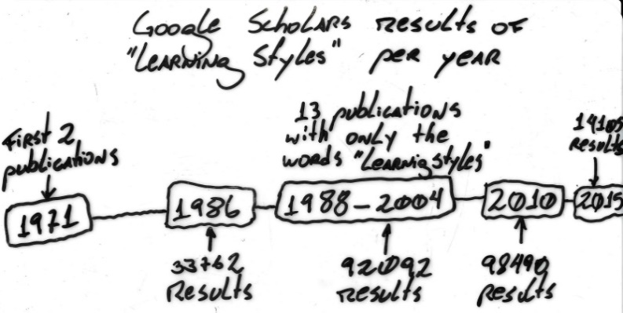
Styly učení (jako mýtus)
Co děláš, když se chceš něco naučit?
Navzdory značné popularitě je fenomén stylů učení v posledních deseti letech i terčem oprávněné kritiky:
Pro slabé teoretické zázemí a problematické psychometrické parametry metod (Coffield a kol. 2004) - https://resources.eln.io/coffield-critique-of-learning-styles/
Curry (1987) různé přístupy k operacionalizaci (‘instructional preferences’, ‘information processing styles’ a ‘cognitive styles’).
Metody s empirickým potenciálem:
Allinson a Hayes: Cognitive Style Index (nejlepší psychometrické parametry)
Entwistle: Approaches and Study Skills Inventory for Students (ASSIST) (dobrý základ pro debatu o efektivních a neefektivních přístupech studentů k učení)
Herrmann: ‘whole brain’ model může bát užitečný pro studenty a učitele i pro vedení škol (zahrnuje i skupinovou dynamiku, porozumění sobě i ostatním)
Vermunt: Inventory of Learning Styles (ILS) přistupuje k procesu učení validně a reliabilně a zdá se být dobrým východiskem pro úvahy o případné změně.
Pro odtržení od současných poznatků neurověd (např. Brammann, 2017 aj.) - https://theneuromancersivy.wordpress.com/2017/08/07/the-educated-mind/
Řada studií problematizuje vztah mezi „vhodnými“ styly učení a studijním úspěchem
Styly učení vedou k rezignaci na individualizaci výuky a „responsive teaching“
„S jeho stylem učení si, maminko, nevíme rady…“

Slide 12
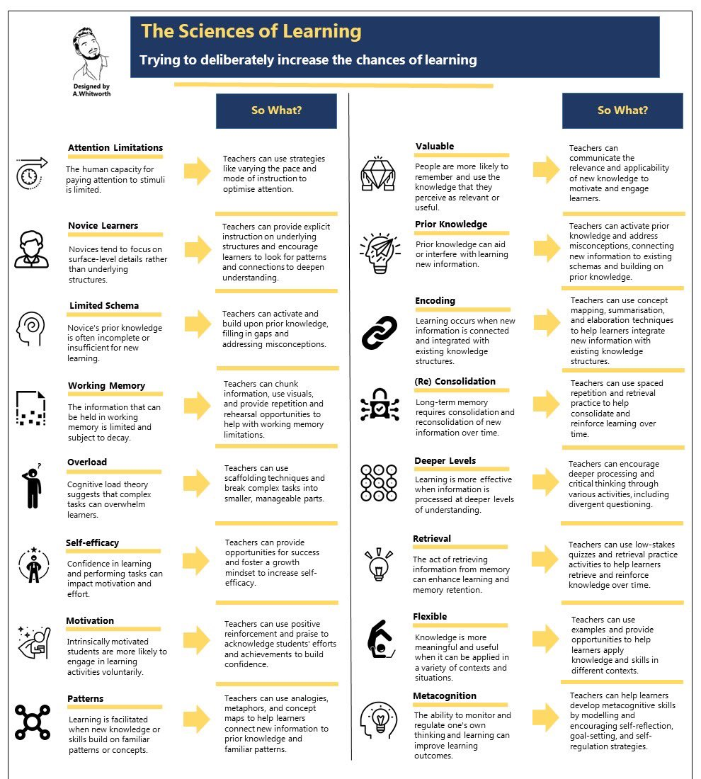

Slide 13
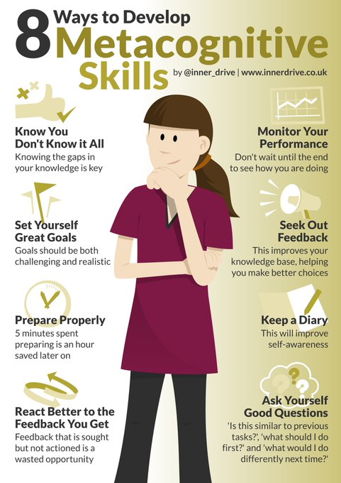
Strategie učení

Slide 14
Strategie učení
Strategie učení je tedy obecným plánem, podle kterého student ve studiu postupuje
Co jí určuje:
Studijní motivace
Kognitivní zvláštnosti, zvláštnosti osobnostní struktury, věku a schopnosti žáka
Styl (způsob) výuky a její formy
Organizace a typ studia
Rozměr objektivní
je pozorovatelná jako chování a učební aktivity, které student provádí (které předměty si vybírá, jakým způsobem plní studijní povinnosti, jak přistupuje k termínům (prokrastinace), jak přistupuje k obsahu učení (rozsah a způsob si osvojování učiva)).
Rozměr subjektivní
jak student tyto aktivity vnímá, prožívá a hodnotí
Rozměr sociální
Interakce s učiteli, spolužáky, rodiči…

Slide 15
Typy strategií učení podle motivace (Vašutová, 2002)
Vnitřní motivace
student ví, co, jak a proč se chce naučit
Vnější motivace
závislost na vnějším působení (rodiče, učitelé) a hodnocení
Výkonová motivace
student chce uspět (potřeba úspěchu); dává přednost strukturované a organizované práci, stanovuje si cíle, termíny a snaží se zvítězit.
Sociální motivace
studium je nutností; student se učí jakkoliv s cílem prospět; postoj ke studiu je negativní

Slide 16
Strategie učení podle přístupu k učení
Povrchový přístup
Vzbuzení dojmu, získání známky diplomu, „co je potřeba“ s ohledem na požadavky
Hloubkový přístup
Osobní zaujetí a motivace, důraz na detaily a osobní přínos
Utilitární přístup
Konformní k požadavkům („Hujer“)

Slide 17
Přístup k učení (Ramsden)
Přístup k učení
JAK - Strukturální aspekt:
akt poznání,
organizování,
strukturování
CO - Významový aspekt:
co je poznáváno,
důležitost úkolu/učiva
HOLISTICKÝ
zachovává
strukturu,
soustřeďuje se
na celek ve
vztahu k jeho
částem
ATOMISTICKÝ
deformuje
struktury,
soustřeďuje se na
části, rozkládá
celek na části
HLOUBKOVÝ
soustřeďuje se
na obsah
úkolu nebo
učiva
POVRCHOVÝ
soustřeďuje se
na „znaky“ učiva

Slide 18
Strategie učení
Pomáhají studentům pochopit informace a řešit problémy.
Strategie učení je osobní přístup k učení a používání informací.
Studenti, kteří neznají nebo nejsou schopni použít adekvátní strategie, jsou v učení pasivní a v důsledku mohou selhávat ve škole.

Slide 19
Příklady konkrétních strategií učení

Slide 20
Strategie pro čtení a práci s textem
Identifikace neznámých slov
Sebedotazovací strategie
kladení si otázek ve vztahu k textu a hledání odpovědí
Strategie vytváření vizualizací
představování scén, postav
Inferenční strategie (odvozování)
Parafrázování a sumarizace
Pojmové mapování

Slide 21
Pojmové (Mentální) mapování
cíle
zjištění, co víme
pomoc při plánování
pomoc při hodnocení
formy
mapování pojmových hierarchií
vypisování hierarchií
vytváření hierarchických map
mapování příběhů
mapování zvolených témat
vědomostní mapy
grafická znázornění - prvky

Slide 22
Obr. - Příklad mentální mapy přijímacího pohovoru

Slide 23
Strategie pro studium a uchovávání informací
První písmena
Pro blok informací; memotechnická pomůcka
Párové asociace
Např. spojení jmen a dat (kartičky, dril)
Klíčová slova a koncepty
Vytváření schémat, map
Psaní poznámek a naslouchání

Slide 24
Strategie pro psaní
Základy psaní textu, strukturování a práce s informačními zdroji
Strategie hledání chyb v textu

Slide 25
Strategie pro práci na úkolech a zlepšení testového výkonu
Jak si rozvrhnout práci
Jak postupovat při řešení testových úloh
Nejprve se věnovat položkám u kterých je vysoká míra subjektivní jistoty, tipovací soutěž na závěr

Slide 26
Strategie pro podporu spolupráce
Spolupráce ve třídě
Řešení problémových úkolů
Týmová spolupráce

Slide 27
Strategie pro zvyšování motivace
Strategie sebeprosazení
Schopnost aktivně využít poznatky
Možná já (Possible selves)
Já jaký(á) jsem vs. já jaký(á) bych chtěl(a) být

Slide 28
Strategie specifické pro jednotlivé předměty
Např. jazyky:
Lojová, G.; Vlčková, K. Styly a strategie učení ve výuce cizích jazyků. Praha: Portál, 2011. ISBN 978-80-7367-876-0

Slide 29
Strategie plánování času, autoregulace, sebeřízení
Organizace času každého studenta je ovlivněna
Věkem
Předchozí zkušeností (vč. rozdílů mezi deklarovanými a reálnými požadavky – součást tzv. skyrytého kurikula)
Styl učení
Charakteristikami osobnosti, temperamentu a schopností sebeřízení
Informacemi o možnostech zlepšení či rozvoje (RememberTheMilk, GetThingsDone…)
Stanovení priorit a osobních cílů
Reflexe časových možností studenta (obvykle nepromýšlíme, „autopilot“)
Řada metod a nástrojů podporujících sebereflexi (deníky, záznamové archy, časové snímky…)

Slide 30
Příklad Práce s učebním textem - Záznamový arch (Lan, 1998)

Slide 31
Cílem plánování je explicitně formulovat studijní požadavky a konfrontovat je s dalšími životními prioritami
Cíle dlouhodobé (měsíce a déle), střednědobé (týdny, měsíc) a krátkodobé (dny, týden)
Řada nástrojů (kalendáře, správci úkolů)
Pozor na časovou režii

Slide 32
Strategie práce s prostředím
Kde a jak studovat
Znalost vhodného místa k učení, okolností k učení
(…)

Slide 33
Práce s pozorností
Stálost pozornosti:
mladší školní věk 3 - 5 min.
starší školní věk 5 - 10 min.
dospělí 20 - 30 minut
Záleží na denní době (ranní / večerní typ)
Záleží i na fyzickém a psychickém stavu
Rozdělování pozornosti – přepínání
Propojování pozornosti – pružnost
Fluktuace pozornosti
Systematičnost pozornosti

Slide 34
Literatura
Fisher, R. Učíme děti myslet a učit se. Praha: Portál 2011.
Čáp, J., Mareš, Jiří. Psychologie pro učitele. Praha: Portál 2001.
Mareš, Jiří. Styly učení žáků a studentů. Portál, Praha 1998
Lojová, G.; Vlčková, K. Styly a strategie učení ve výuce cizích jazyků. Praha: Portál 2011.
Kde hledat metody umožňující ve škole sledovat motivaci žáků, jejich postoje k učivu atp.?
Např. mezi evaluačními nástroji na stránkách NÚV:
Evaluační nástroje http://www.nuov.cz/ae/evaluacni-nastroje

